Slide 1


UNIVERSIDAD AUTÓNOMA DEL ESTADO DE MÉXICO
SECRETARIA DE DOCENCIA
DIRECCIÓN DE ESTUDIOS DE NIVEL MEDIO SUPERIOR
PLANTEL «LIC. ADOLFO LÓPEZ MATEOS» DE LA ESCUELA PREPARATORIA
Programa de la Asignatura de Inglés 2 de TERCER Semestre
Describing my subjects
Elaborado por: L.L.I. Mitzi Belinda Dávila González
Total de créditos: 7
horas prácticas:3
horas teóricas: 2

Slide 2
Modulo II
Tema 1: hábitos y rutinas, descripción de acciones que pasan en este momento presente simple y continuo.
OBJETIVOS:
Identifica actividades que realizan al momento de hablar y las compara con loas rutinas.
Comprende información específica para complementar oraciones que describen acciones que pasan en este momento.

Slide 3
Descripción de la actividad
Se divide a la clase en dos equipos, A y B.
Cada equipo debe participar por turnos , se inicia con el equipo A, se proyecta sólo el texto que describe la materia y un integrante del cada equipo debe leerla en voz alta mientras que el resto de sus compañeros de equipo deben completar el texto con la forma correcta del verbo en presente continuo y decir el nombre de la materia mencionada.
En aso de que ningún miembro del equipo responda correctamente, se le dará la palabra al equipo contrario.
Después de que los alumnos hayan mencionado la respuesta correcta se les mostrará la imagen para comprobar la respuesta correcta.
Posteriormente el equipo B inicia con la misma dinámica hasta tener la respuesta correcta.
De esta forma se proyectarán todas las láminas para que ambos equipos participen.
Se llevará el conteo de aciertos de cada equipo. El equipo que tenga más puntos será el ganador
Extensión: al finalizar la actividad el alumno realiza una descripción escrita de su deporte o actividad favorita de 20 a 30 palabras en la que incluyen sus habilidades y destrezas.

Slide 4


subjects

Slide 5
In this lesson you _______ (learn) to make drawings and paintings

Slide 6

Art and design

Slide 7
You ________ (study) the characteristics of living organisms

Slide 8
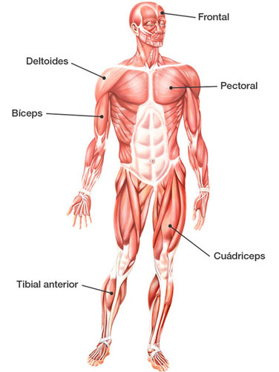
biology

Slide 9
With this science people are ________(study) the structure , properties , composition and transformation of matter

Slide 10

chemistry

Slide 11
In this lesson you _____(combine) technology and design.

Slide 12

D.T. (DESIGN AND TECHNOLOGY)

Slide 13
In this subject students _______ (analise) the investments of money in a country society

Slide 14

ECONOMICS

Slide 15
It _______ (teach) you the
Germanic language group spoken in Britain, the United States , Australia and other countries

Slide 16

ENGLISH

Slide 17
It ______(help) to learn a Romance language spoken in the territory of metropolitan France

Slide 18

french

Slide 19
In this lesson the teacher ______(show) the geographical features of the land surface is studied

Slide 20

GEOGRAPHY

Slide 21
It ________ (teach) two groups of dialects spoken in Germany , Austria , Switzerland etc.

Slide 22

german

Slide 23
Social science _______(deal) with studying the past of mankind.

Slide 24
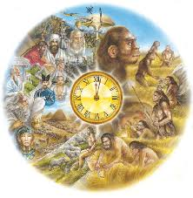
history

Slide 25
You _________ (learn) the development of technologies for using computers, programs, webpages, and so on.

Slide 26
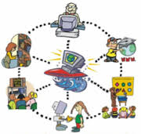
ICT (information and communication technology)

Slide 27
In this lesson, we ______ (study) the numbers, symbols, geometric shapes, etc.

Slide 28

maths

Slide 29
In this lesson people _______ (express) feelings, thoughts or ideas through various musical instruments

Slide 30

MUSIC

Slide 31
The learner _______ (practice) all the knowledge for the formation of healthy living by performing sports

Slide 32

p.E (physical education )

Slide 33
In this science students _______ (work) the properties of nature and analyzes the characteristics of energy , time and matter.

Slide 34

physics

Slide 35
It ______ (promote) dialogue between faith and cultures

Slide 36
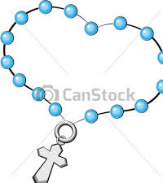
r.e. (religious education)

Slide 37
This language ____ (be) most spoken between the Slavic languages ​​, and seventh among all the world's languages

Slide 38

Russian

Slide 39
You ______ (discuss) the reflection of the essence, causes and effects of natural things about man and the universe

Slide 40
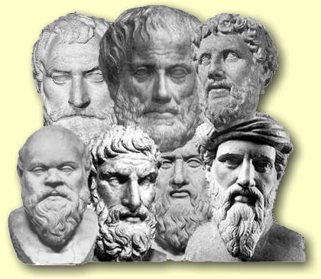
philosophy

Slide 41
You _______(study) the methods and principles appropriate to identify the correct reasoning against which it is not.

Slide 42
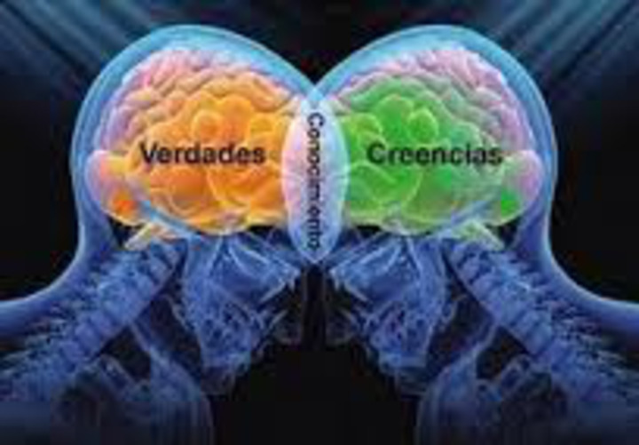
logic

Slide 43
You _______ (make) studies related to numbers and basic operations (addition, subtraction, multiplication and division)

Slide 44
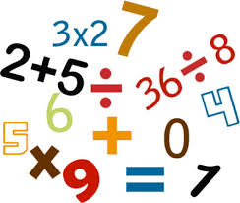
arithmetic

Slide 45
referencias
Programa de la Asignatura de Inglés 1 Tercer semestre. Universidad Autónoma del estado de México. Secretaría de Docencia. 2015.
Falla, Davis, Paula A Davis. 2012. Solutions Elementary Student´s book. Orford. 2° Ed.
https://es.wikipedia.org/
Google images
http://www.saberingles.com.ar/

